Slide 1
因为
Conjunctions

Slide 2
S1 | ， | 因为 | S2。
我喜欢去学校，因为我喜欢学习。
Wǒ xǐhuān qù xuéxiào , yīnwèi Wǒ xǐhuān xuéxí.
我喜欢去电影院，因为我喜欢看电影。
Wǒ xǐhuān qù diànyǐngyuàn , yīnwèi Wǒ xǐhuān kàn diànyǐng.

Slide 3
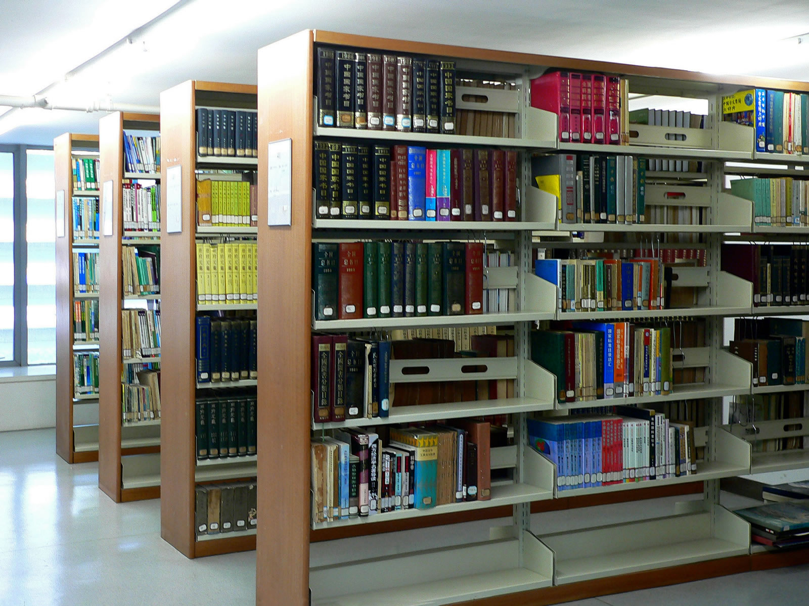
S1 | ， | 因为 | S2。
我喜欢去
，因为
图书馆
我喜欢看书。

Slide 4
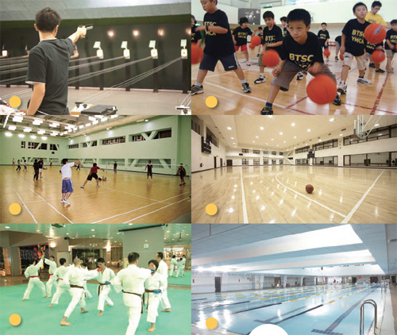
S1 | ， | 因为 | S2。
我喜欢去
，因为
运动中心
我喜欢运动。

Slide 5
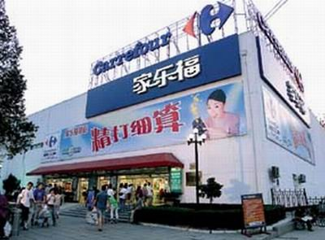
S1 | ， | 因为 | S2。
我喜欢去
，因为
超市
我喜欢买东西。

Slide 6
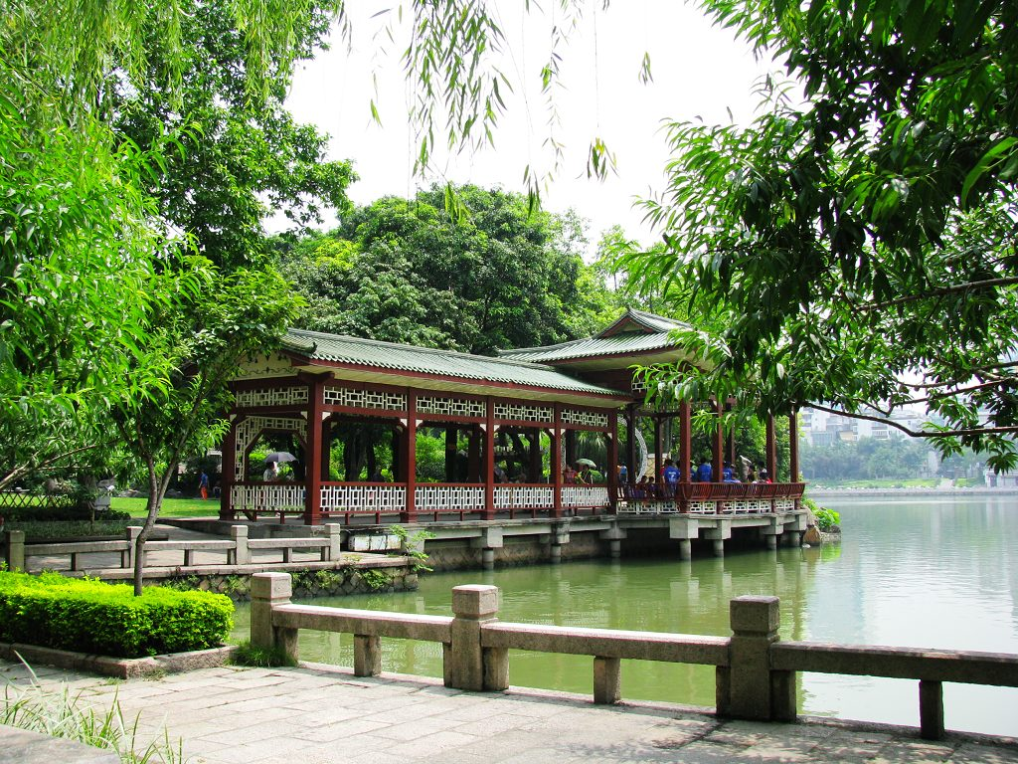
S1 | ， | 因为 | S2。
我喜欢我们的
，因为
公园
公园
…很漂亮。

Slide 7
S1 | ， | 因为 | S2。
我喜欢我们的
，因为
图书馆
图书馆
…很大。

Slide 8
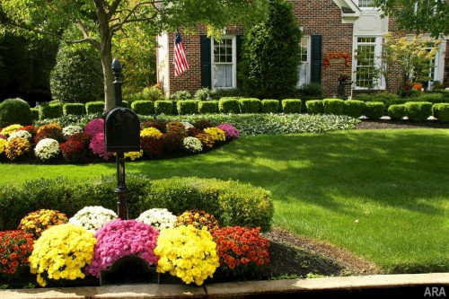
S1 | ， | 因为 | S2。
我喜欢我家的
，因为
花园
花园
…很美。

Slide 9
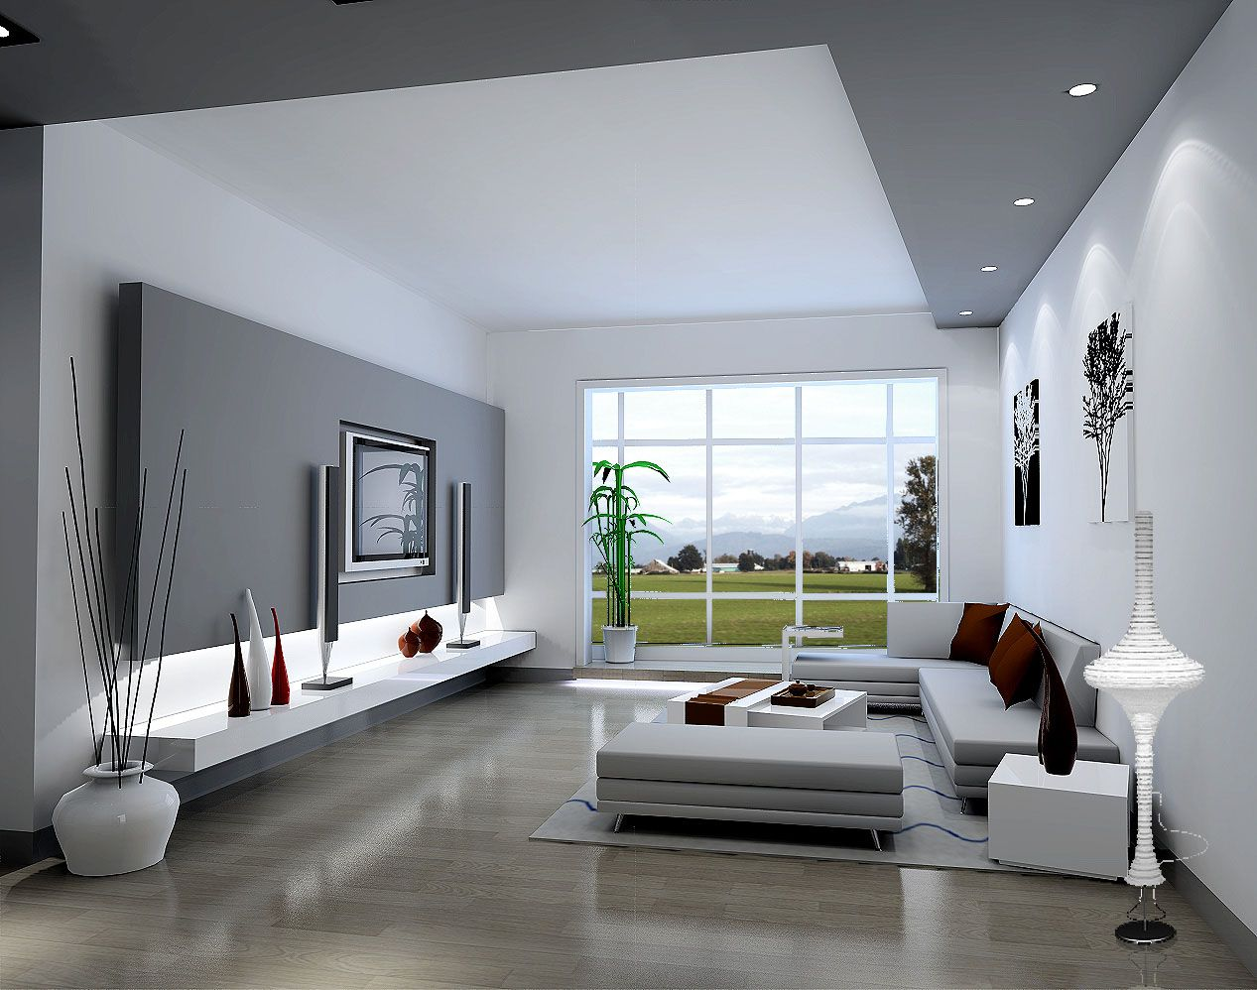
S1 | ， | 因为 | S2。
我喜欢我家的
，因为
客厅
客厅
…很大。

Slide 10
S1 | ， | 因为 | S2。
我喜欢我家的
书房
，因为
书房
…有很多书。

Slide 11
S1 | ， | 因为 | S2。
我喜欢我的
猫
，因为
我的… 很可爱。
猫

Slide 12
S1 | ， | 因为 | S2。
1. 因为／我喜欢晒太阳。／我喜欢去海边，
2. 他很帅。／我喜欢Robert Pattinson，／因为
3. 我喜欢住在爱丁堡，／因为／爱丁堡很美。

